Slide 1
Automatic Translator Board
Sprint 0
Scott, Arda, Amine, Omar, Tijmen

Slide 2
Inhoud
Wat is ons project?
Projectbeheer
Retrospective
Sprint 1

Slide 3
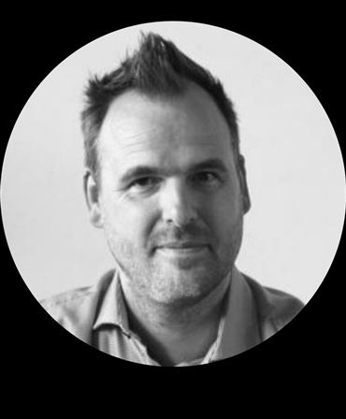
Wat is ons project?
Mark Bauling van Cyrb
Probleemstelling
Opdracht
Eerste informatie

Slide 4
Projectbeheer
GitHub/Markdown
Discord onderling
Signal met opdrachtgever

Slide 5
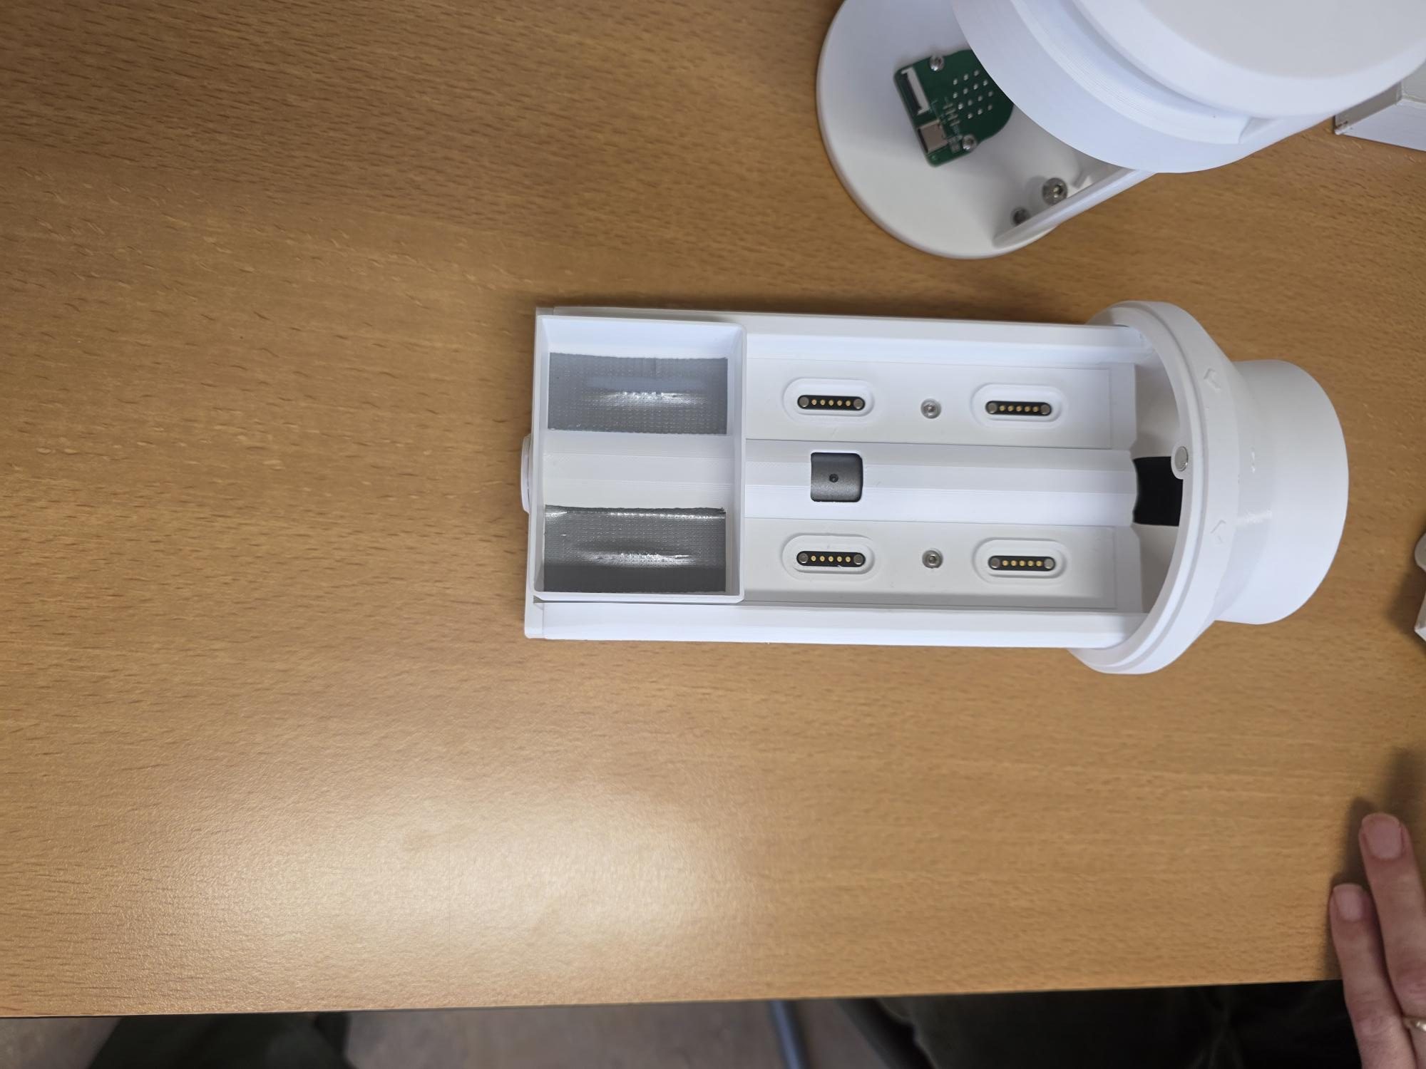
Retrospective
Ons gesprek met opdrachtgever
Geheimhoudingsverklaring

Slide 6
Sprint 1
Veel inlezen
Onderzoek
Verdere planning maken
Product verkrijgen

